Slide 1
Проект
CSN
Проект Марченко Андрея Дмитриевича

Slide 2



Slide 3

Регистрация и авторизация

Slide 4
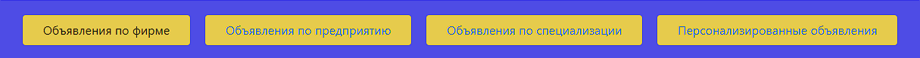
Навигационная панель и сортировка объявлений

Slide 5
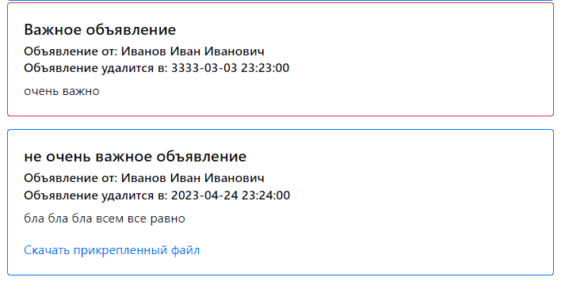
Объявления

Slide 6
Структура фирм
Директор
Начальник
Сотрудник
Сотрудник
Сотрудник
Сотрудник
Сотрудник
Сотрудник
Сотрудник

Slide 7
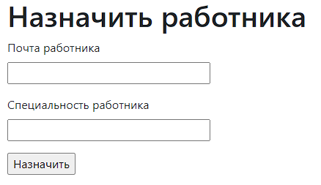
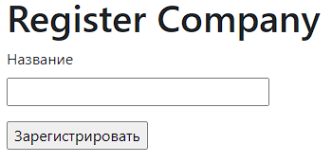
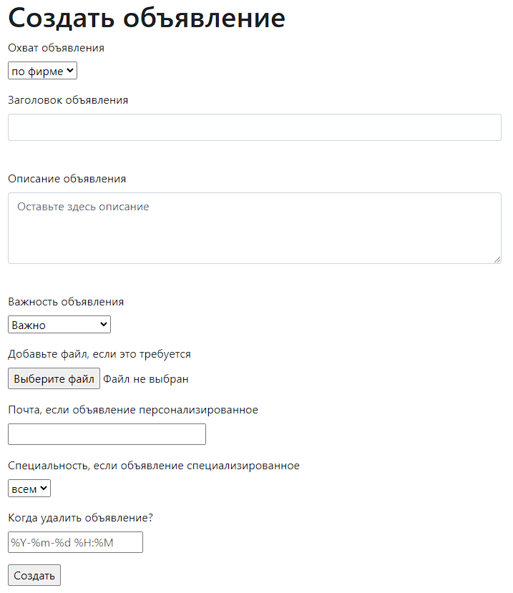
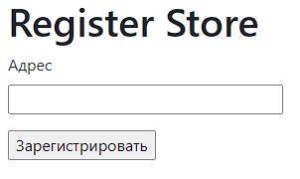
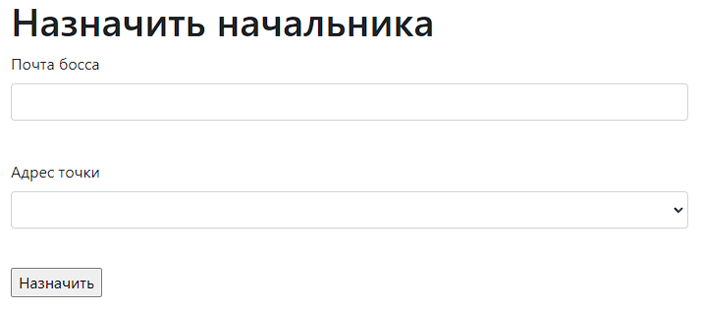
Изменения в базе данных

Slide 8




